Slide 1
大整数计算器
王 辉

Slide 2
需求
C/C++中的int类型能表示的范围是32位或者64位，有时我们需要参与运算的数，可能会远远不止32位或64位，一般我们称这种基本数据类型无法表示的整数为大整数。
我们需要实现一个程序，完成大整数的基本运算，如加法、减法、乘法和除法，其中，大整数用字符串来表示。例如：
“1” + “99” = “100”
“999999999999999999999999999999” + “-999999999999999999999999999999” = “0”
“99999” - “100000” = “-1”
“100000000000000000000000000000” - “1” = “99999999999999999999999999”
“222222222222222” * "333333333" = "9999999925925926000000074074074"

Slide 3
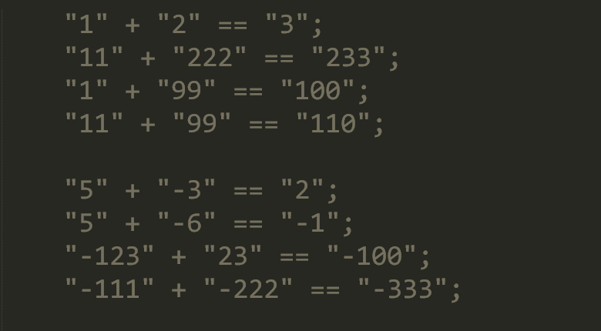
实例化（加法）

Slide 4
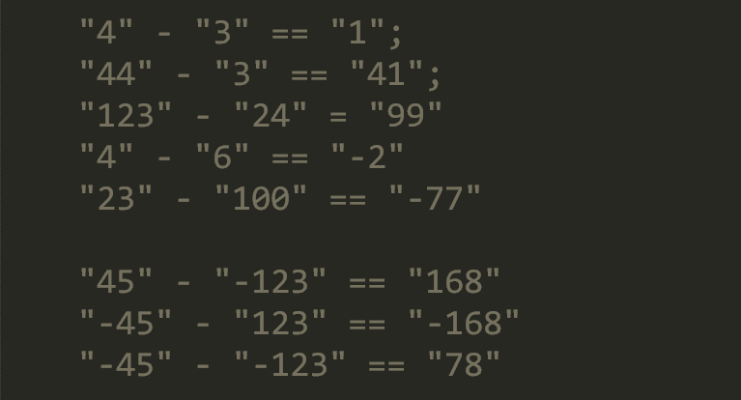
实例化（减法）

Slide 5
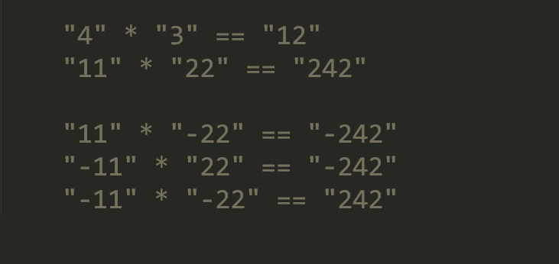
实例化（乘法）

Slide 6
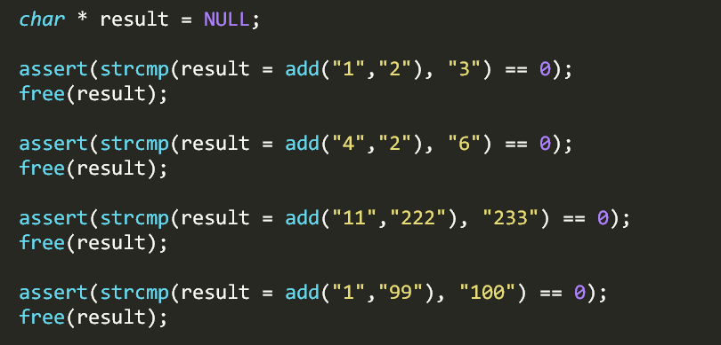
转化为测试用例

Slide 7
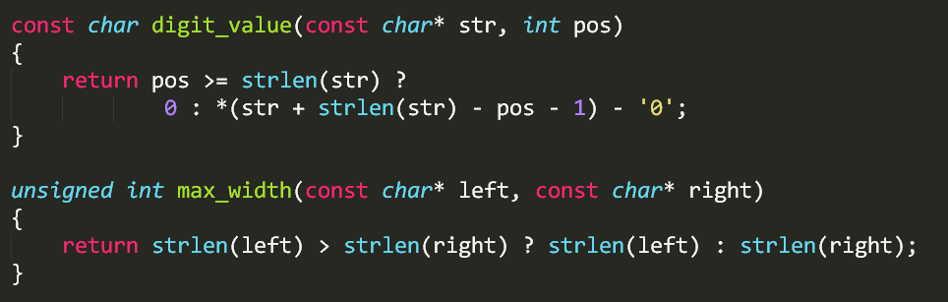
正整数加法的实现

Slide 8
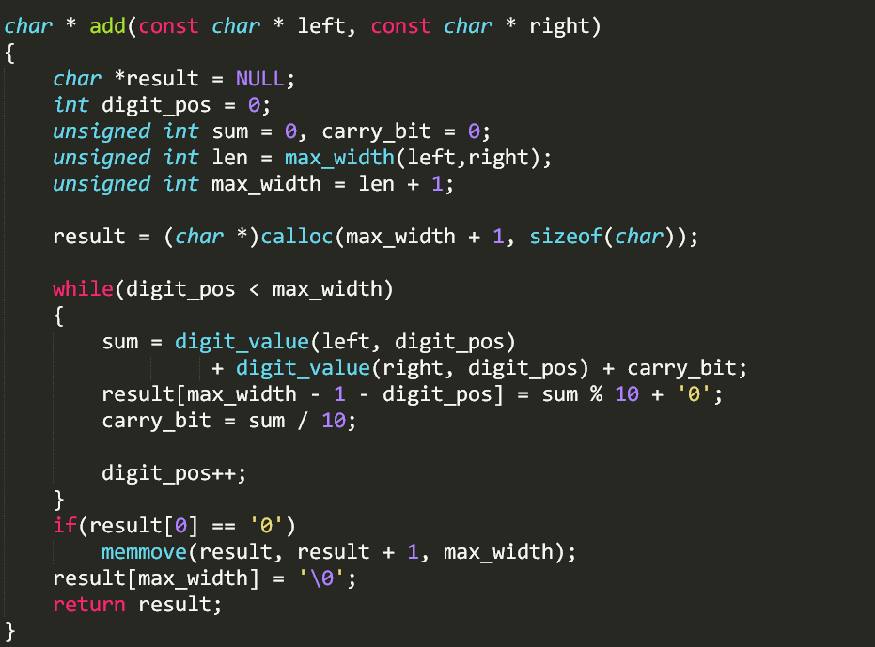

Slide 9
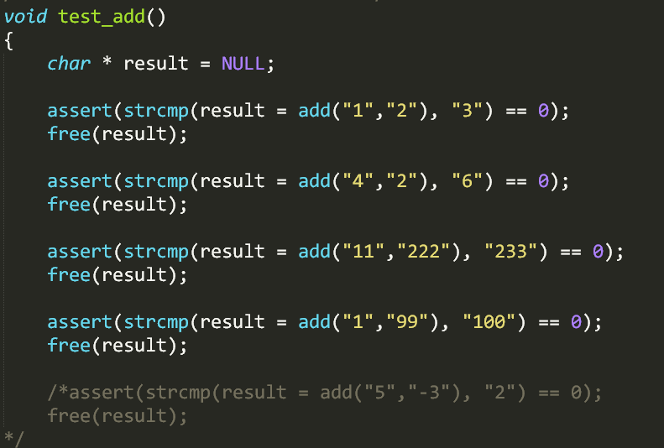

Slide 10
下一个测试用例？
A + (- B) = A – B
其中，A >= 0, B >=0, |A| > |B|
先做正整数的减法

Slide 11
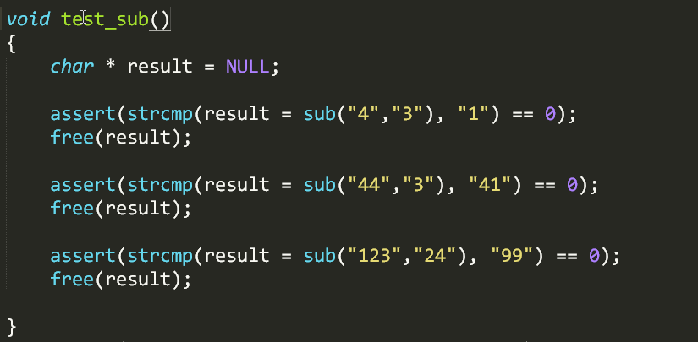
正整数的减法

Slide 12
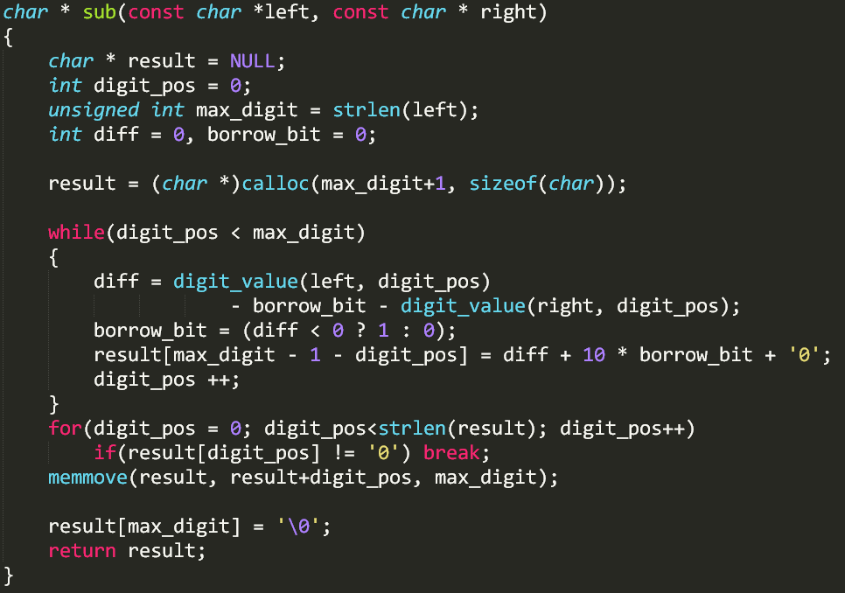

Slide 13
A – B
其中，A >= 0, B >=0, |A| < |B|

Slide 14
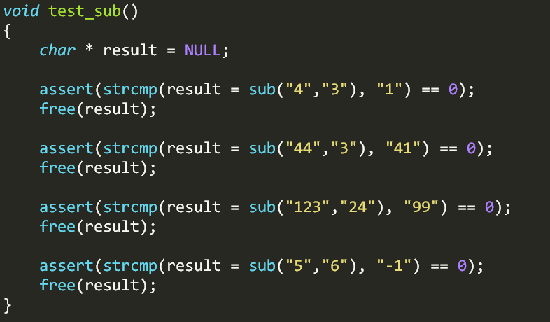
A – B:
其中，A >= 0, B >=0, |A| < |B|

Slide 15
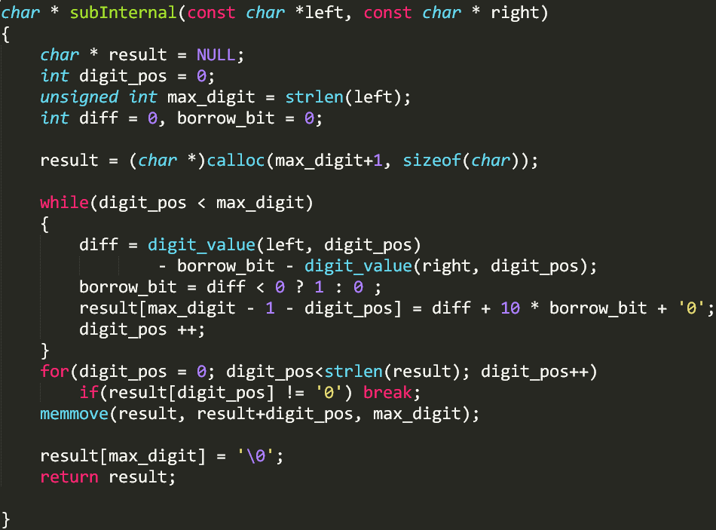

Slide 16
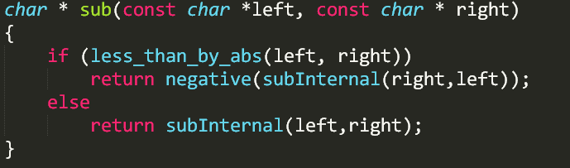
A – B = – (B – A)
其中，A >= 0, B >=0, |A| < |B|

Slide 17
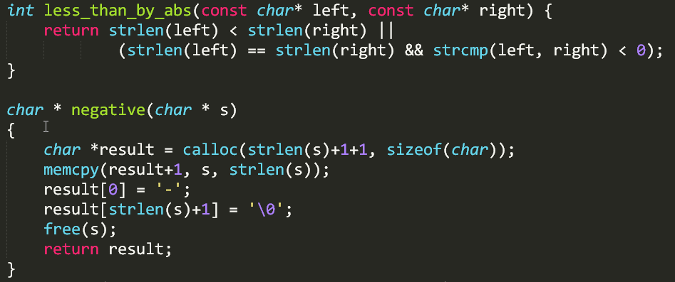

Slide 18
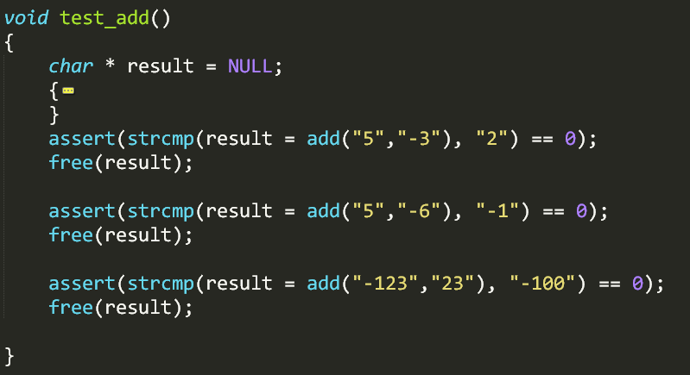

Slide 19
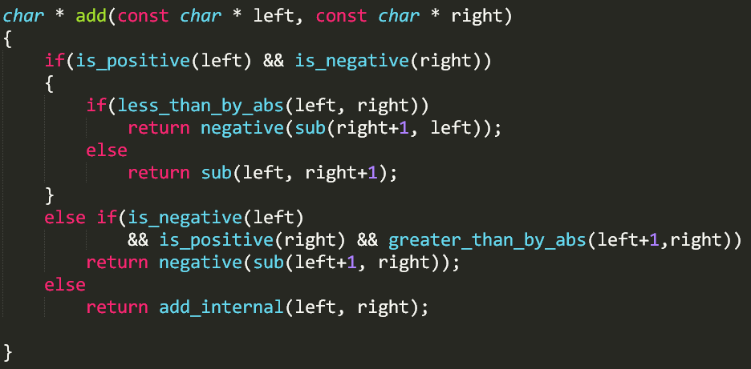

Slide 20
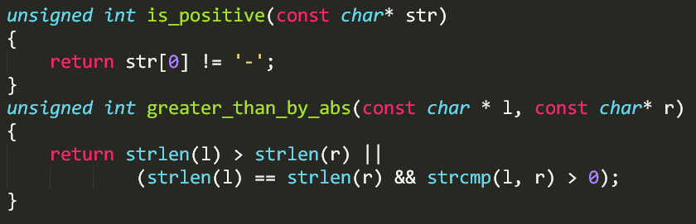

Slide 21
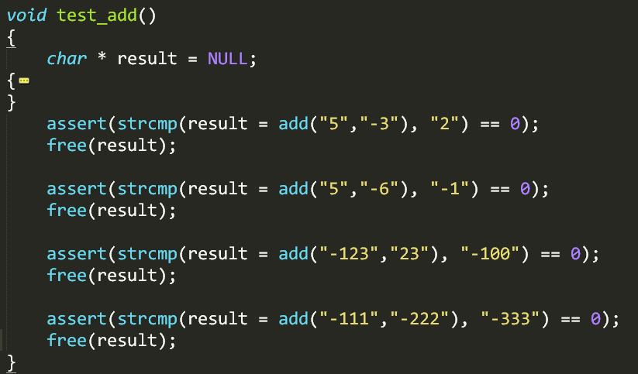

Slide 22
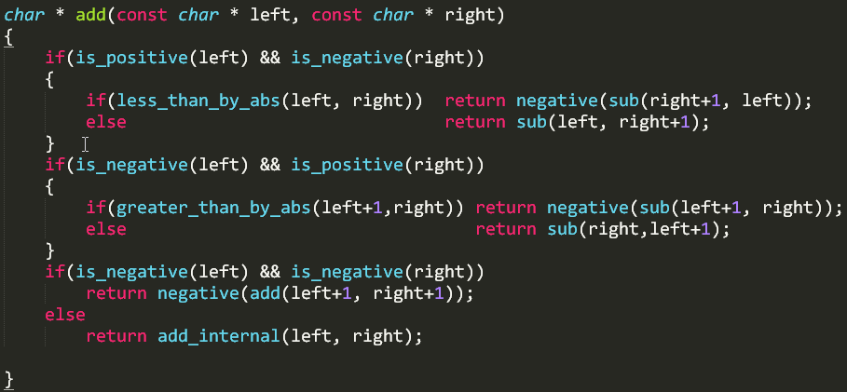

Slide 23
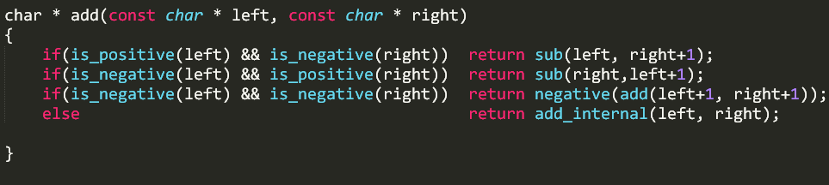
Refactor,
reduce add() to addInternal() and sub()

Slide 24
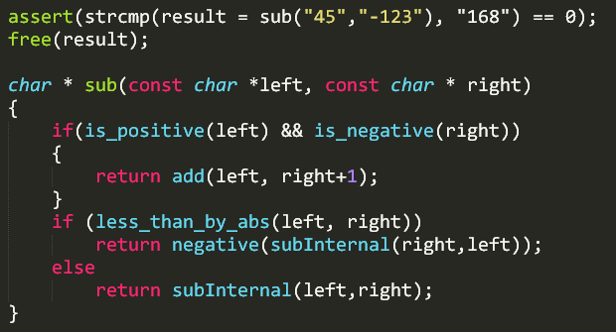

Slide 25
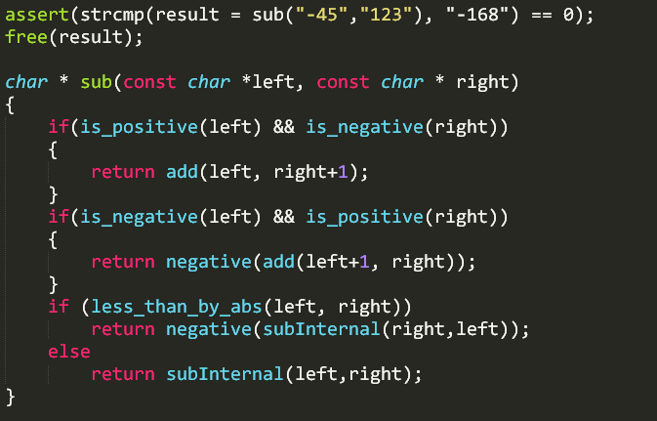

Slide 26
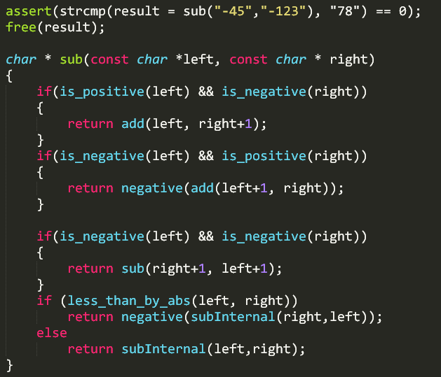

Slide 27
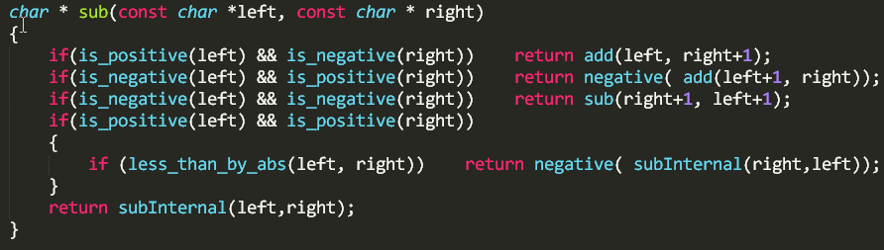

Slide 28
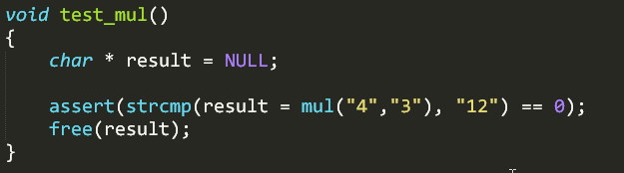
乘法

Slide 29
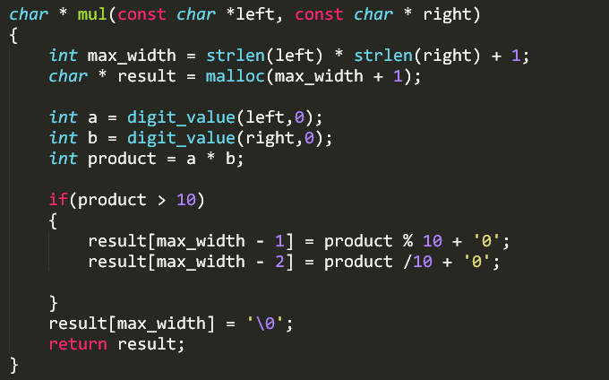

Slide 30
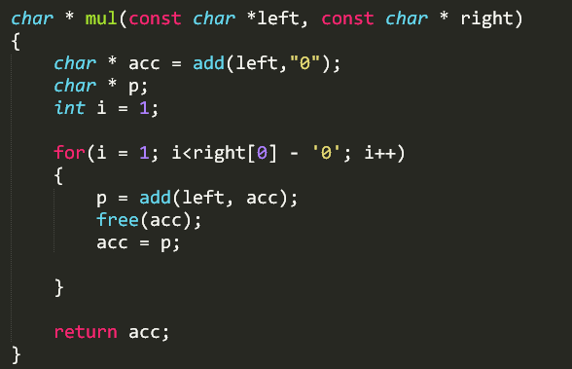
使用加法实现乘法

Slide 31


Slide 32
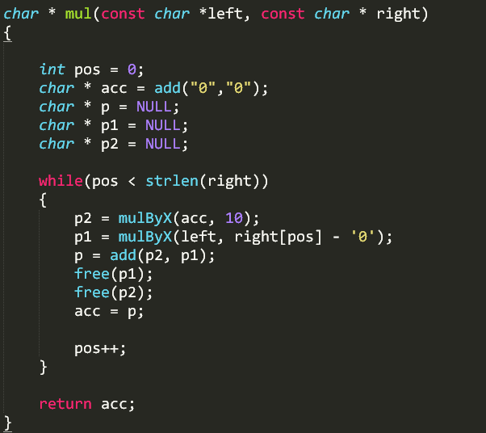

Slide 33
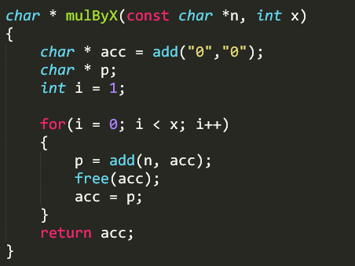

Slide 34


Slide 35
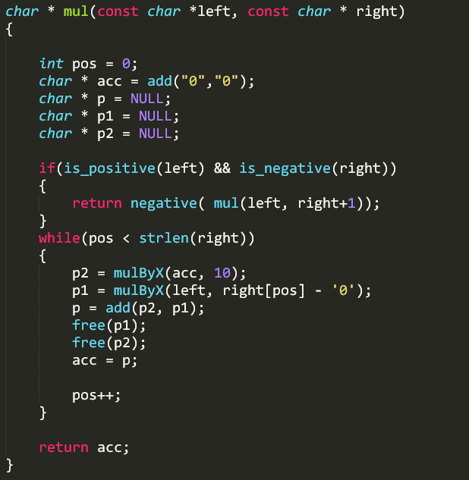

Slide 36
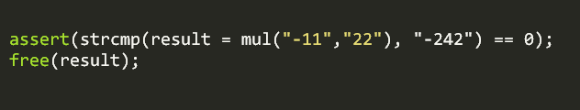

Slide 37
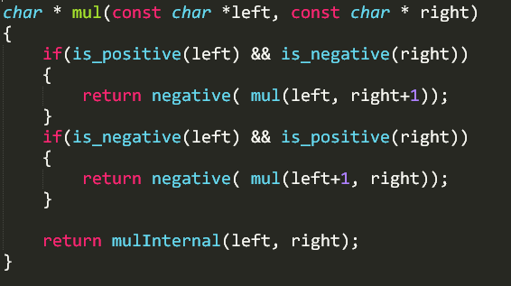

Slide 38
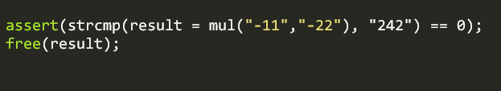

Slide 39
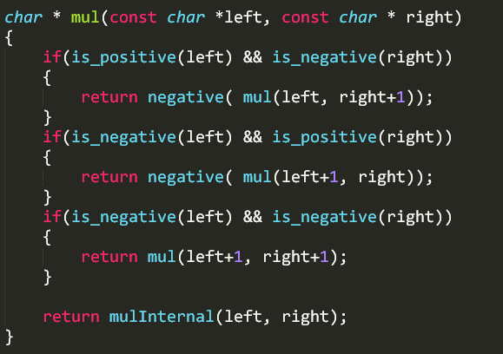

Slide 40


Slide 41
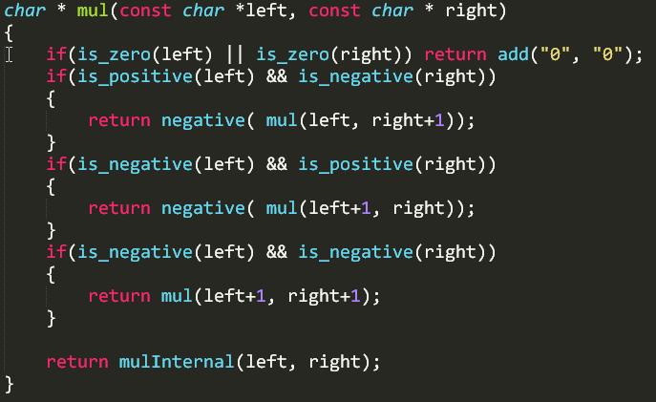

Slide 42


Slide 43
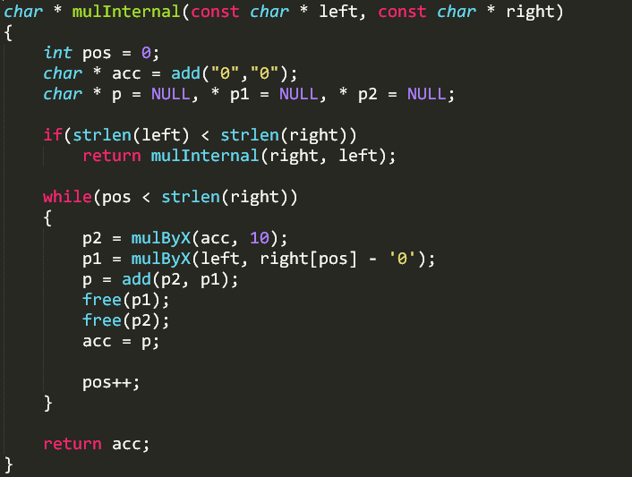

Slide 44
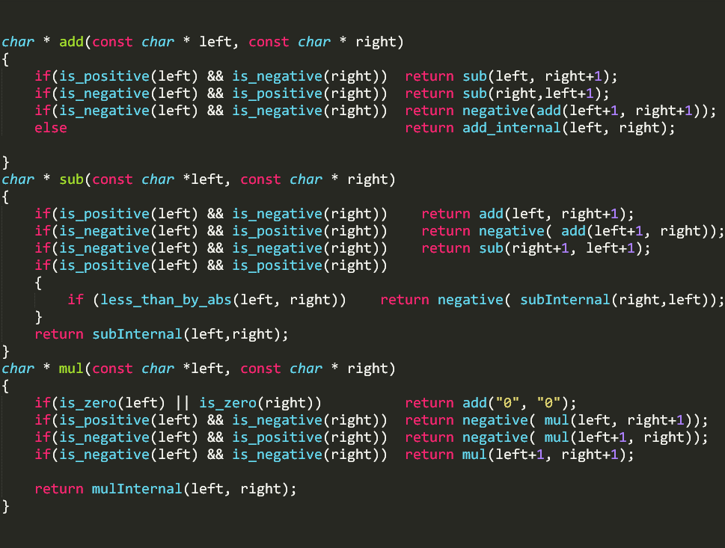

Slide 45
原子和组合

Slide 46
领域概念

Slide 47
is_positive
is_negative
Is_zero
Is_one
negative
less_than_by_abs
greater_than_by_abs
mulByX
digit_value
max_width
正整数?
负整数?
0?
1?
取负数
绝对值小于?
绝对值大于?
与一位正整数相乘
取数字中的一位
最大长度

Slide 48
测试驱动设计

Slide 49


